Slide 1
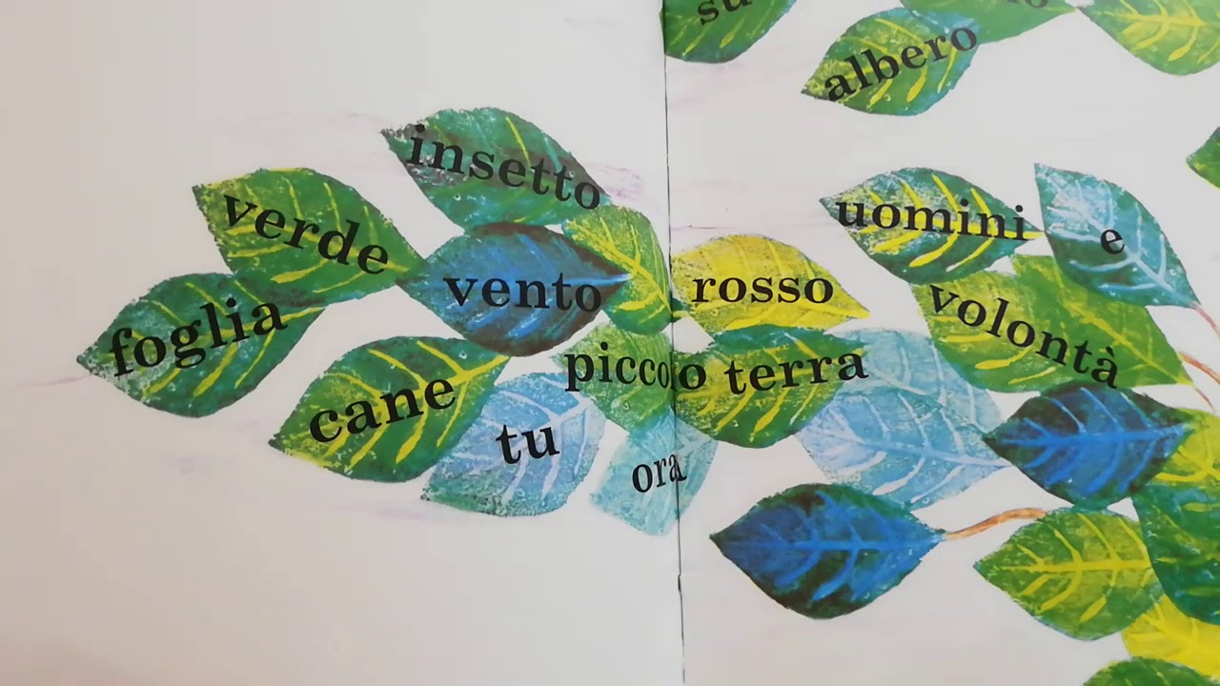
L’ALBERO DELLA PAROLE
INS PAOLA DE FALCO
Sez. F PLESSO SICILIANO

Slide 2
ciao bambini avete disegnato l’albero alfabeto con tutte le letterine.… ora seguite il consiglio dell’insetto delle parole: uniamo le lettere, così insieme sono più forti, e formiamo tante parole. VEDETE IL VIDEO E ASCOLTATE LA MAESTRA

Slide 3
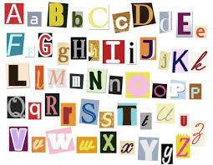
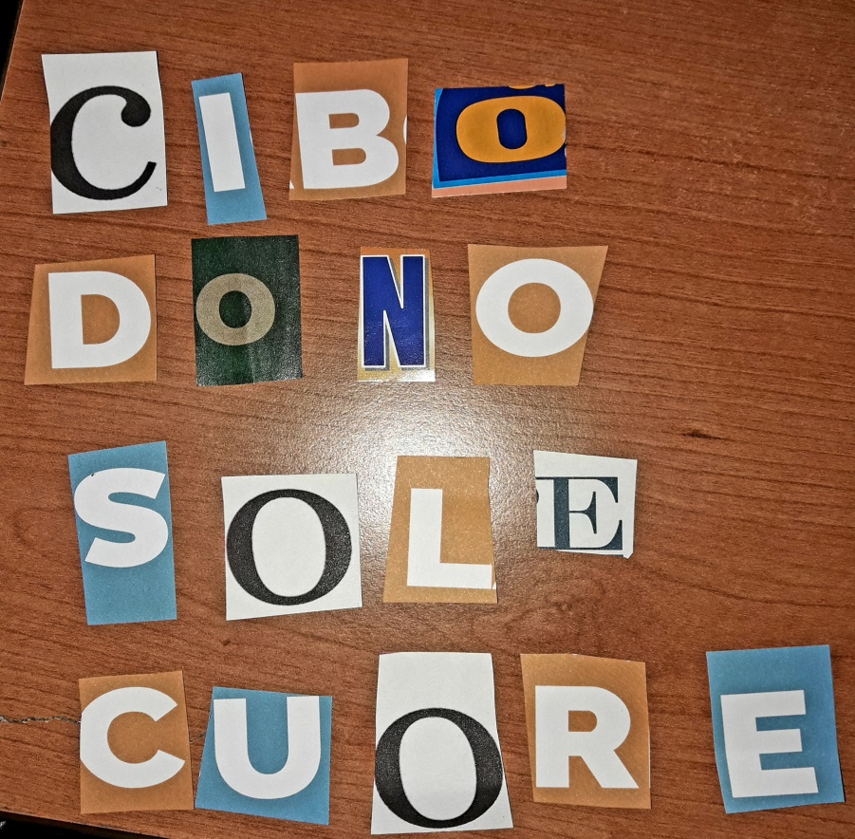
QUINDI POTETE DIVERTIRVI A RITAGLIARE DELLE LETTERE DA RIVISTE O VOLANTINI PUBBLICITARI PER POI METTERLE INSIEME E FORMARE DELLE PAROLE OPPURE PENSATE A DELLE PAROLE IMPORTANTI PER VOI E SCRIVETELE SU UN FOGLIO O SUL QUADERNO.

Slide 4
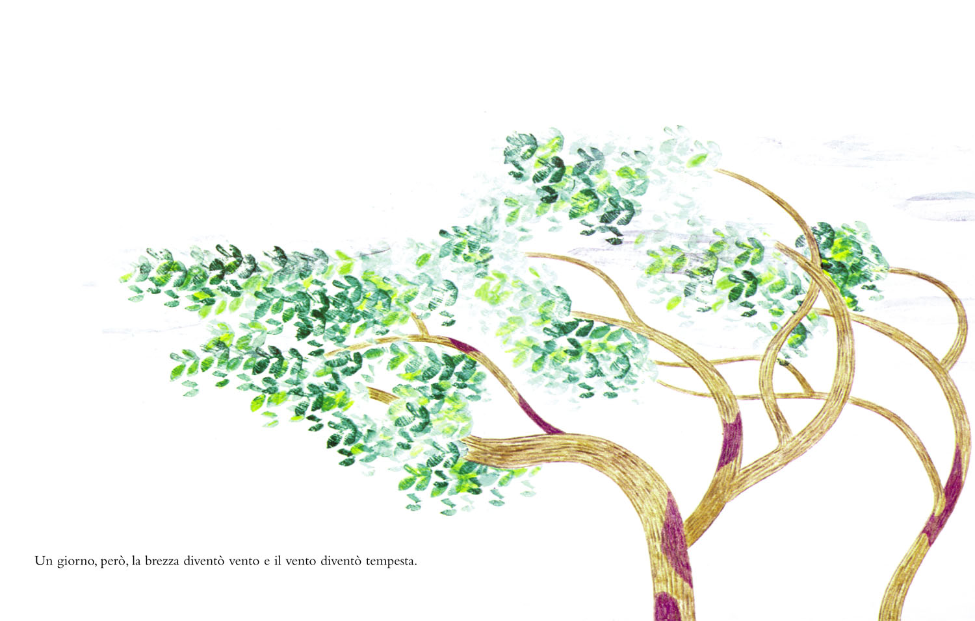
I campo di esperienza prevalentemente coinvolti sono:
I discorsi e le parole
Immagini, suoni e colori

